Slide 1



Commission Zones Humides
1er mars 2022- Visioconférence

Slide 2
Sources en action 2
Éléments financiers
Actions de gestion, restauration
Montant dépensé (provisoire)
724 885€
Actions d’animation
Montant dépensé (provisoire)
550 794€
% de réalisation des opérations par rapport au prévisionnel
% de réalisation des opérations par rapport au prévisionnel
79%

Slide 3
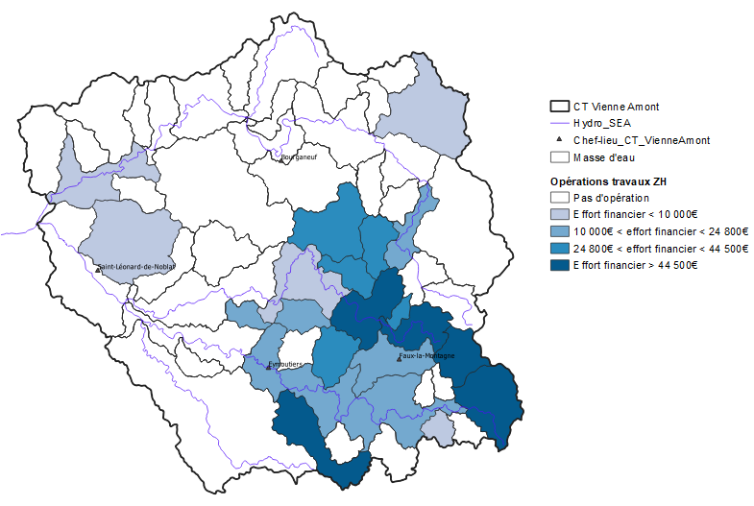
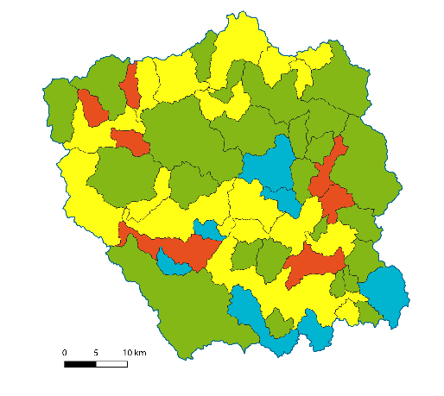
Sources en action 2
Etat DCE 2015

Slide 4
Sources en action 3
Constats
Diminution des débits des cours d’eau (-25% des débits d’étiage depuis 1960)
Allongement de la durée de l’étiage (+1mois en moyenne)
  Contexte de changements climatiques
  Evolution des usages et des pratiques
Objectifs du contrat n°3 « Sources en action » :
  Atteinte du bon état écologique
  Créer des milieux plus résilients aux aléas climatiques
  Renforcement de certaines thématiques
  Quantité d’eau / Zones humides /
  Résilience aux changements climatiques

Slide 5
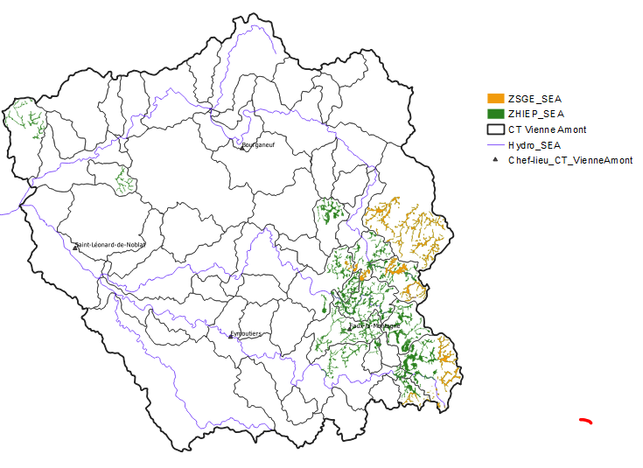
Sources en action 3
Outils de reprogrammation
  Etat DCE
  Bilan Sources en action 2
  Diagnostic terrain
  Inventaire ZDH
  Zonages SAGE Vienne: ZHIEP, ZSGE
  Etude BRGM Têtes de bassin
  Lidar HD IGN (2023)?

Slide 6
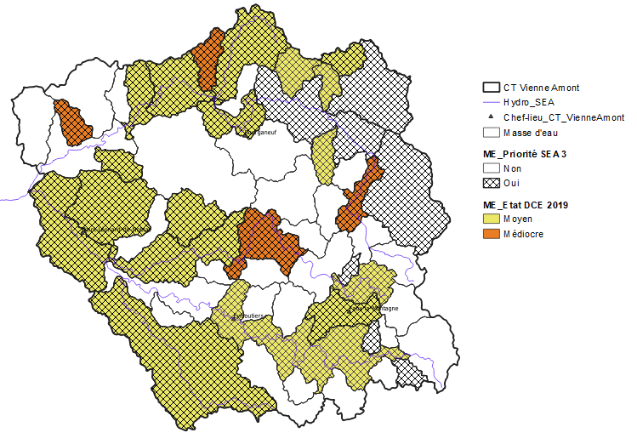
Sources en action
Etat DCE 2019 – ME prioritaires (AELB)

Slide 7
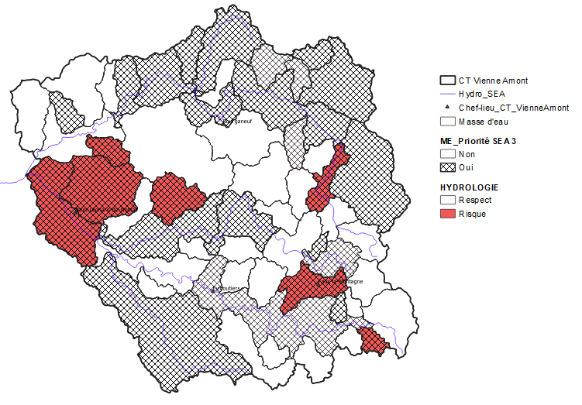
Sources en action
Etat DCE 2019 – ME prioritaires (AELB)
Règles AELB
Aides uniquement sur les ME identifiées comme prioritaires
Priorité aux actions permettant de lever les pressions identifiées (= actions structurantes) ≈ 80%
En accompagnement de ces actions, d’autres actions peuvent être retenues (= actions complémentaires) ≈ 20%

Slide 8
Sources en action 3
Thématique Zones Humides
  Acquisition foncière
  Animation du Réseau Zones Humides
  Gestion / Préservation / Restauration
    Restauration hydraulique
    → Dé drainage des ZH, restauration de tourbières,
    suppression d’espèces non appropriées…

Slide 9
Sources en action 3
Thématique Zones Humides
Renforcer le partenariat entre les MO pour amplifier les travaux de restauration
  CEN NA : maître d’ouvrage de référence pour la thématique ZH
  Quels maîtres d’ouvrage pour des opérations (travaux, acquisition, animation) ?
  Besoins des structures :
    Accompagnements techniques ?
    Besoins d’outils opérationnels ? Retours d’expériences ?
    Connaissances de la localisation des ZH et de leurs fonctionnalités ?
    De leur état ?

Slide 10












Le programme « Sources en action » bénéficie de subventions de :

Slide 11
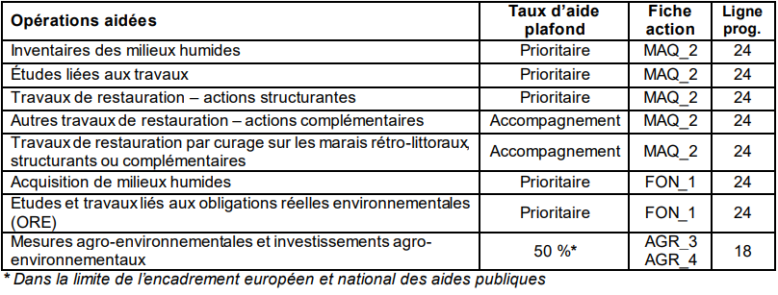
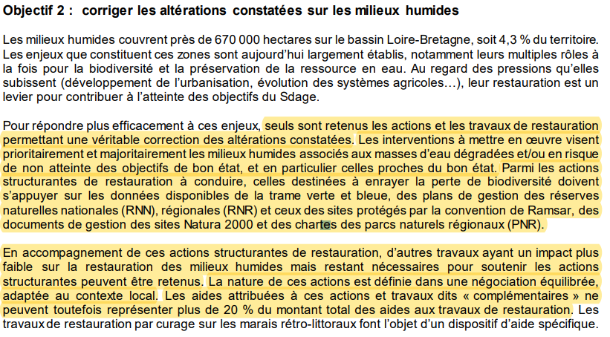

Slide 12
